Slide 1
INNOVAZIONE DELLA DIDATTICA DELLA DISCIPLINA
E MOTIVAZIONE ALL’APPRENDIMENTO
LABORATORIO FORMATIVO
DOCENTI NEOIMMESSI
A.S. 2023 – 2024
PROF.SSA PASSI ANGELA

Slide 2
CHE COS’È L’INNOVAZIONE DIDATTICA?
L'espressione "innovazione didattica" ha assunto negli anni diverse declinazioni, pur indicando sempre il rinnovamento dei modelli didattici. Oggi indica sicuramente una didattica che si avvale delle nuove tecnologie per affrontare le sfide del presente, ma soprattutto punta a mettere gli studenti nelle condizioni di sviluppare le competenze per la vita. Pur essendo legata al digitale e alle tecnologie, l’innovazione didattica è anche ricerca, sperimentazione di nuove prassi educative, adozione di metodologie attive e laboratoriali.

Slide 3

La didattica innovativa è la didattica di tutti, che si declina alla personalizzazione attraverso metodologie attive, partecipative, costruttive e affettive.

Slide 4






INNOVAZIONE DIDATTICA
INCLUSIONE

Slide 5

...nel PTOF
Scelte strategiche
RAV obiettivi di processo
D.M. 850/2015 art.4 «…corretto possesso ed esercizio delle competenze culturali, disciplinari, didattiche e metodologiche…»
PNRR Missione M4C1.2
Miglioramento dei processi di reclutamento e formazione degli insegnanti
PNSD (L.107/2015) Innovazione didattica…
OCSE (2009)«innovazione» no inventare, ma produrre un beneficio, elaborare nuove idee o strategie..
PNRR L’investimento 3.1 “Nuove competenze e nuovi linguaggi”
L’investimento 3.2 “Scuola 4.0 – Scuole innovative, nuove aule didattiche e laboratori”

Slide 6
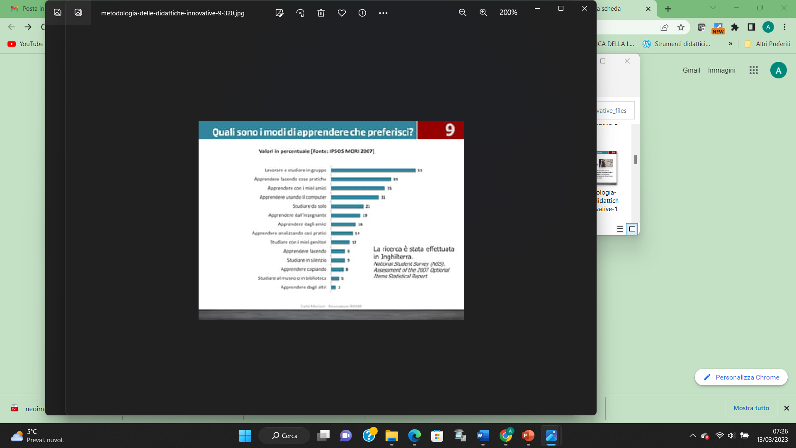

Slide 7
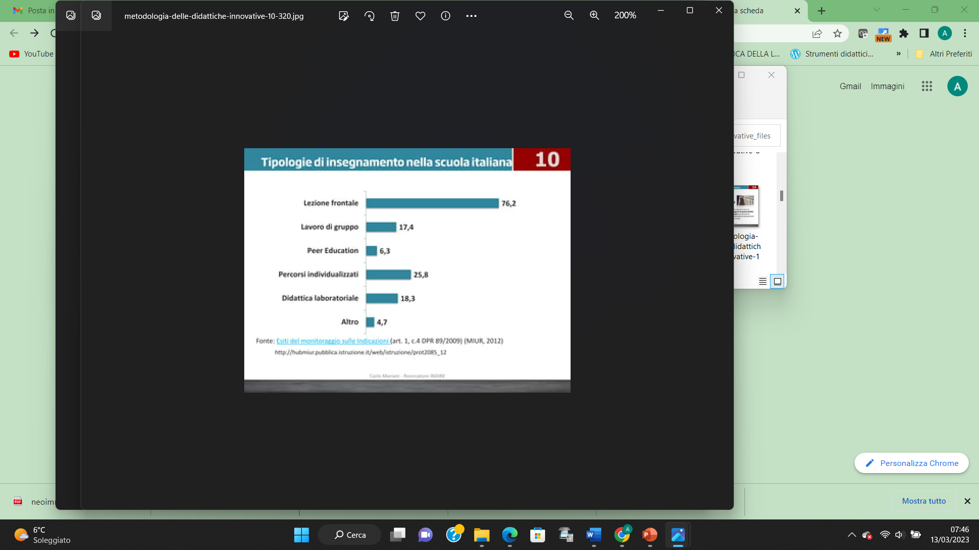

Slide 8
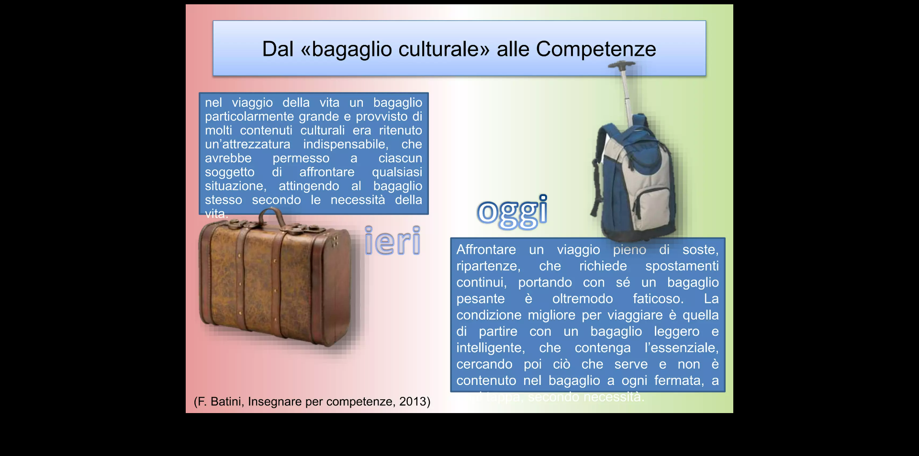

Slide 9
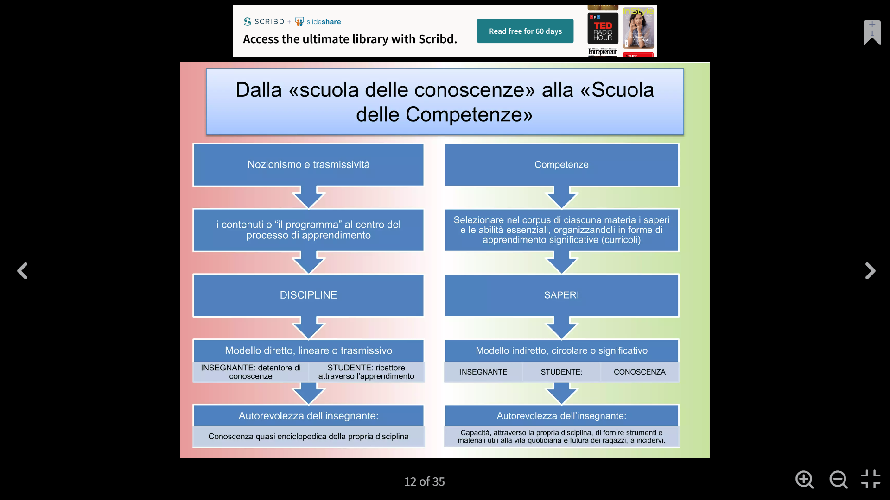

Slide 10

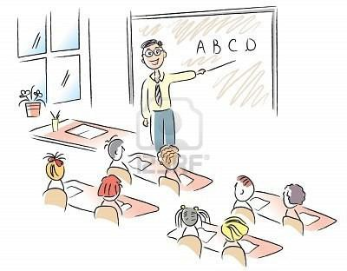
LA LEZIONE
FRONTALE
centralità dell’insegnamento
La sua caratteristica principale è quella di essere un’esposizione prevalentemente verbale
#

Slide 11
Le strategie attive, collaborative e inclusive
La lezione frontale, utile per fornire conoscenze, concetti o procedure necessari allo svolgimento delle attività proposte, viene affiancata da altre metodologie “attive”, che pongono lo studente al centro del processo, permettendogli di promuovere il proprio potenziale creativo e sviluppare le “soft skills”.

Slide 12


Slide 13


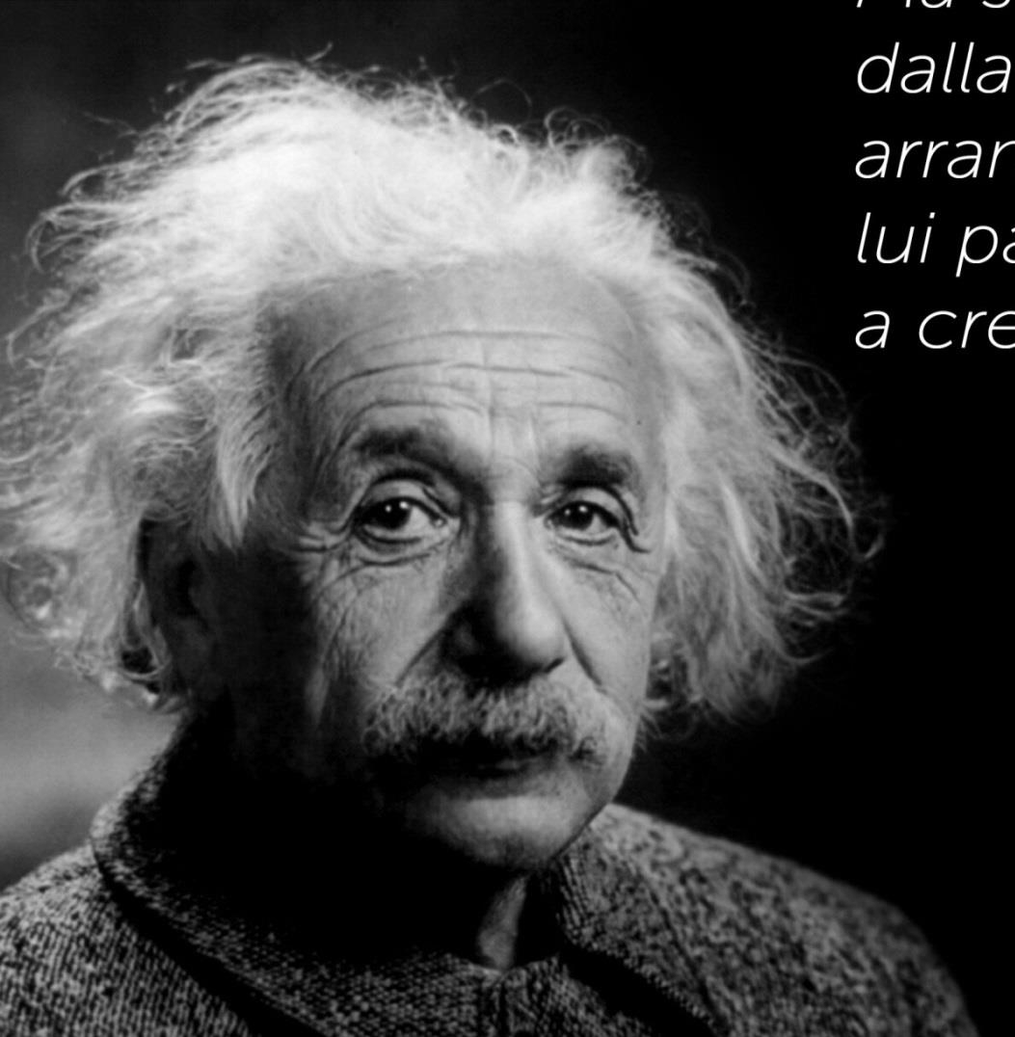
Cosa fare?
Follia è continuare
a fare le stesse cose aspettandosi un risultato
diverso.
Albert Einstein

Slide 14


La valigia delle risorse

Slide 15


Vi dico cosa metterei nella valigia
Strategia simulativa Business game
Debate
Strategia collaborativa
Jigsaw
Cooperative learning
Strategia metacognitiva
Flipped classroom
EAS
Service learning
TEAL
PBL

Slide 16

DEBATE
Il dibattito strutturato (debate) consiste in una gara di dibattito tra due gruppi di studenti, con tempi di intervento definiti a priori e una giuria che dichiara un vincitore.
Nel debate si impara a sostenere una tesi e a controbattere a quella altrui, in un confronto aperto e rispettoso dell’interlocutore. Gli oratori - i debaters - devono essere in grado di portare le argomentazioni più adeguate in vista del proprio scopo, rispettando le regole assegnate e senza prevaricazioni.

Slide 17
OBIETTIVI
• Sviluppare il pensiero critico.
• Affinare le competenze espressive e il public speaking.
• Saper ricercare fonti e documenti valutandone l’affidabilità.
• Valutare diversi punti di vista su una stessa questione. • Collaborare e partecipare con i compagni in modo responsabile e costruttivo.
• Sapere valutare l’efficacia o i limiti dei discorsi altrui.

Slide 18
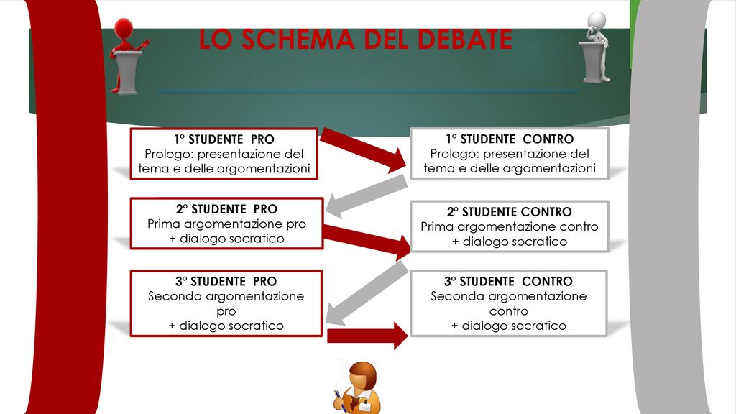
LE FASI DEL DEBATE
Fase 1: Scelta dell’argomento
• Fase 2: Ricerca del materiale
• Fase 3: Assegnazione della tesi
• Fase 4: Scelta dei portavoce
• Fase 5: Svolgimento del dibattito
• Fase 6: Giudizio della giuria

Slide 19
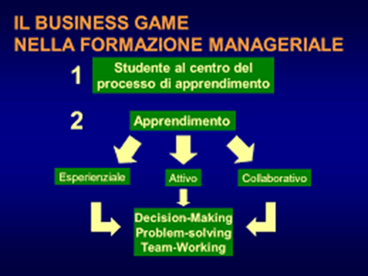

BUSINESS GAME
Il business game è una metodologia didattica che riproduce la gestione di business in un contesto ludico. Utilizzando software specifici per la simulazione gestionale prepara i partecipanti alla “vita da manager”, stimolando la loro capacità di analisi, il problem solving e la leadership in un ambiente competitivo e interattivo in cui le azioni di tutti i partecipanti concorrono a modificare le variabili in gioco.

Slide 20
OBIETTIVI: far fare esperienza sul concetto di “come fare” partendo da un approfondimento delle teorie, attraverso la discussione di gruppo e la pratica dell’esercizio.
Condurre gli allievi a ottenere un buon grado di realismo e di concretezza, che possano evidenziare i collegamenti esistenti tra la definizione degli obiettivi, l’attività di processi decisionali e i risultati competitivi.
AZIONI IMPIEGATE: gli allievi, divisi in gruppi, operano tra loro in concorrenza, in una simulazione di mercato. Sono chiamati a prendere decisioni nelle aree marketing e vendite. Alla fine di ogni simulazione virtuale gli allievi visionano i risultati di tutti i gruppi che hanno operato sul mercato.
FINALITÀ: rafforzare le abilità decisionali e gestionali, far emergere la capacità a lavorare in gruppo e/o insegnare a lavorare in gruppo, lavorare sul miglioramento delle proprie performance
Sviluppare il pensiero critico.
• Affinare le competenze espressive e il public speaking.
• Saper ricercare fonti e documenti valutandone l’affidabilità.
• Valutare diversi punti di vista su una stessa questione.
•

Slide 21

JIGSAW
Il Jigsaw (“gioco di costruzione a incastro” o “puzzle”) è una tecnica di cooperative learning. Divisi in gruppi, gli studenti studiano una parte dell’argomento assegnato al gruppo, poi si riuniscono con gli “esperti” che hanno studiato la stessa parte, e infine ritornano nel gruppo di appartenenza per condividere le conoscenze.
E’ una tecnica ideata dallo studioso di apprendimento sociale Elliott Aronson, alla fine degli anni Settanta. Il Jigsaw responsabilizza gli studenti sui loro apprendimenti e su quelli dei compagni, attivando la motivazione col gruppo cooperativo; consente inoltre l’esplorazione individuale dei materiali e il confronto sociale sui contenuti e sulle abilità.

Slide 22


SERVICE LEARNING

Slide 23
è una proposta pedagogica, metodologica e didattica che unisce il Service (la cittadinanza, le azioni solidali e il volontariato) e il Learning (un apprendimento significativo).
Il Service Learning chiede agli studenti di compiere concrete azioni solidali nei confronti della comunità, sostenendo la scuola nella collaborazione con le istituzioni e le associazioni locali. Il MI ha realizzato una sperimentazione nazionale e promosso la costituzione di reti di scuole del Service Learning in tutte le regioni italiane.

Slide 24
Tre elementi che caratterizzano il Service Learning:
- le attività solidali devono riferirsi ad un bisogno presente nella comunità, e quanto viene fatto non viene fatto per, ma con i membri della comunità nella quale si interviene. Non si fa, insomma, dell’assistenzialismo;
- gli studenti hanno un ruolo attivo, da protagonisti, in tutte le fasi del progetto, dalla sua ideazione alla sua valutazione;
- l’azione solidale non è estranea a quanto gli studenti apprendono a scuola, ma è pienamente inserita nel curricolo e consente un apprendimento migliore.

Slide 25
TRATTI CARATTERIZZANTI
1. curricolare (gli studenti si muovono all’interno del loro normale curricolo);
2. orientato alla ricerca (le esperienze nascono dalla rilevazione di problemi, il percorso che si attiva è diretto alla loro soluzione);
3. focalizzato sulle competenze (gli studenti mettono conoscenze e abilità alla prova della realtà, misurandosi con problemi autentici sviluppano le loro competenze);
4. apprendimento significativo;
5. collaborativo

Slide 26
Lo schema è generalmente il seguente:
Individuazione del problema da trattare( Il problema deve essere reale della comunità, può essere sentito o meno e deve presentare situazioni di apprendimento per gli allievi); individuazione delle possibili risorse della scuola per affrontare il problema; studio del problema: è necessario acquisire delle competenze relative a ciò che si intende fare per risolvere il problema; esecuzione: consiste nella fase più complessa del progetto e nella quale si possono presentare degli imprevisti non considerati nelle precedenti fasi e che vanno comunque fronteggiati; valutazione: prevede la fase rivolta agli studenti e quella rivolta al progetto.

Slide 27


PBL
Problem-Based Learning

Slide 28
Nel modello tipico proposto dal PBL, il focus del problema non è costituito dalla sua soluzione, bensì dall’ideazione, progettazione e realizzazione del percorso finalizzato sia alla conoscenza dei suoi elementi costitutivi, che alla comprensione delle loro relazioni.
Tale percorso prevede alcuni passi:
• Identificare il problema
• Esplorare la preesistente conoscenza
• Generare ipotesi e possibili soluzioni
• Identificare i problemi di apprendimento
• Studio Autonomo
• Re-valutazione e applicazione delle nuove conoscenze alla soluzione del problema
• Valutazione e riflessione sull’apprendimento

Slide 29

Flipped classroom

Slide 30

FASE DI APPRENDIMENTO A CASA
L’insegnante predispone il materiale multimediale (video, audio, ecc...) autoprodotto e non, che tratti esclusivamente il contenuto delle lezioni.
Ogni studente apprende autonomamente a casa sui contenuti preparati
dall’insegnante
Possibilità di consultare i contenuti più volte
Ognuno apprende col proprio ritmo

Slide 31
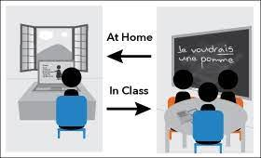
FASE DI RIELABORAZIONE A SCUOLA
Gli studenti arrivano a scuola già preparati sugli argomenti del giorno. La classe è omogenea.
Didattica pratica, personalizzata ed interattiva in aula: approfondimento, attività di gruppo, esercitazione, applicazione, perfezionamento, discussione, consolidamento.
Attività più stimolanti: chiarimenti mirati, recupero personalizzato, affiancamento nei compiti, collaborazione.
L’insegnante propone e segue le attività durante le ore di lezione in aula

Slide 32
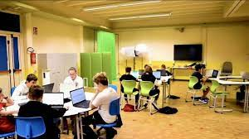
TEAL
(acronimo di Technology-Enhanced Active Learning), è una metodologia sviluppata e adottata dal MIT («Massachusetts Institute of Technology») di Boston per l’insegnamento in ambito universitario delle discipline scientifiche
È una metodologia didattica che vede unite lezione frontale, simulazioni e attività laboratoriali su computer per un’esperienza di apprendimento ricca e basata sulla collaborazione.
La classe TEAL prevede una serie di strumenti tecnologici da utilizzare in spazi con specifiche caratteristiche (ad es. ampiezza, luminosità, ecc.), con arredi modulari e quindi facilmente riconfigurabili a seconda delle necessità: spazi e tecnologie sono interconnessi

Slide 33
Il setting di arredo prevede una postazione centrale per il docente attorno alla quale sono disposti tavoli modulari organizzati in isole di lavoro che ospitano gruppi di studenti, LIM, punti di proiezione (o lavagne bianche), tanti quante sono le isole di lavoro.
Gli studenti sono suddivisi in gruppi costituiti da giovani con livelli differenti di competenze e di conoscenze e solitamente in numero dispari per ciascun gruppo. Il docente introduce l’argomento oggetto di studio con domande, esercizi, rappresentazioni grafiche o per mezzo di immagini e video. Ogni gruppo lavorerà sul tema dato in maniera collaborativa e attiva con l’ausilio di device per selezionare e raccogliere informazioni e dati ed effettuare esperimenti e verifiche. I risultati emersi dal lavoro assegnato saranno infine illustrati da ciascun gruppo al resto della classe.

Slide 34
La struttura della lezione segue queste fasi:
1. Attivazione: consiste nel fornire agli studenti un tema, una questione, che catturi la loro curiosità, orienti il loro interesse, li motivi a intraprendere un’attività (engagement dello studente).
2. Produzione: è l’attività svolta a scuola, che permette agli studenti di rispondere alla sfida e agli insegnanti di proporre le diverse strategie della didattica attiva articolate nei diversi ambiti disciplinari: presentare e analizzare un caso, realizzare un progetto, svolgere un’indagine, risolvere un problema. In questa fase l’insegnante assume il ruolo del tutor che assiste ogni studente in base alle sue specifiche esigenze, mentre il ragazzo è al centro dell’attività e lavora sia in gruppo (peer learning) sia individualmente (personalizzazione).
3. Elaborazione: il ciclo si completa con una fase di elaborazione o, meglio, di rielaborazione, un processo collettivo di riflessione e confronto su quanto appreso. L’obiettivo è chiarire, rendere espliciti e consolidare gli apprendimenti.
4. Chiusura: fase importante della lezione che serve a sedimentare gli apprendimenti maturati e le competenze apprese e a costituire un ponte per la lezione TEAL successiva.

Slide 35

EAS

Slide 36
La metodologia EAS (Episodi di Apprendimento Situato) è stata introdotta dal prof. Pier Cesare Rivoltella, diffondendosi in Italia a partire dal 2014.
L’unità con EAS è articolata in 3 fasi: preparatoria, operatoria e ristrutturativa, attuando il capovolgimento della tradizionale lezione frontale. In ciascuna fase vengono individuate sia le azioni del docente che quelle degli studenti, riconducendole ad una determinata logica didattica.
L’EAS, basata su un’accurata progettazione del docente (Lesson Plan), propone agli studenti esperienze di apprendimento situato e significativo, che portino alla realizzazione di artefatti digitali, favorendo un’appropriazione personale dei contenuti.

Slide 37


LA MOTIVAZIONE
L'etimologia della parola riporta al termine motus che vuol dire movimento e ci indica già che la motivazione ha a che fare con il movimento verso una meta, un obiettivo.

Slide 38


ESSERE INSEGNANTE
alcune riflessioni

Slide 39



La disponibilità all’ascolto come prerequisito indispensabile

Slide 40

Guardate i vostri alunni per scoprire cosa sanno fare (e non cosa non sanno fare) perché è su quello che sanno fare che potrete impostare l'insegnamento di quello che ancora non sanno (e che potrete insegnare loro).
Un grandissimo giocatore statunitense di pallacanestro, poi diventato anche stimatissimo coach, John Wooden, affermò: “Non permettere che ciò che non puoi fare interferisca con quello che puoi fare”.

Slide 41
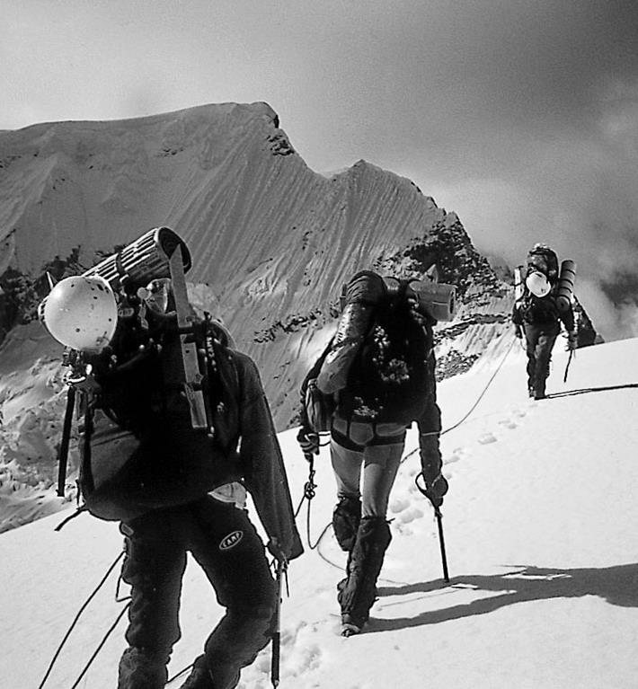
ESSERE INSEGNANTE
alcune riflessioni
Valorizzate i traguardi che gli allievi raggiungono, per quanto piccoli possano sembrare.
È il successo che spinge ad andare avanti. Il fallimento paralizza e invita alla resa.

Slide 42

L'insegnante efficace non demorde e non giustifica se stesso scaricando la responsabilità su altri.
“Gli insegnanti che mi hanno salvato non erano formati per questo. Non si sono preoccupati dell'origine della mia infermità scolastica. Non hanno perso tempo a cercarne le cause e tanto meno a farmi la predica… Hanno capito che occorreva agire tempestivamente. Si sono buttati di nuovo, giorno dopo giorno, ancora e ancora… Alla fine mi hanno tirato fuori. E molti altri con me. Ci hanno letteralmente ripescati. Dobbiamo loro la vita”.
D. Pennac, Diario di scuola

Slide 43



LIBRI CONSIGLIATI

Slide 44



Slide 45



Slide 46
SITOGRAFIA www.debateitalia.it www.flipnet.it www.mlearning.isitgoomain.net www.avanguardieducative.it www.metodologiedidattiche.it https://innovazione.indire.it/avanguardieeducative/service-learning www.agendadigitale.eu

Slide 47

GRAZIE PER LA VOSTRA ATTENZIONE!

